Slide 1
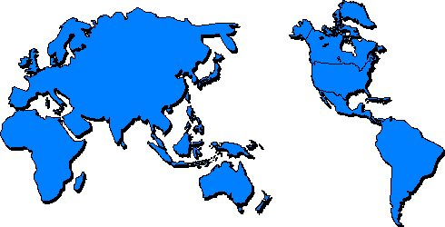
滋味營養教室
放
眼
世
界
飲
食
之
旅
優質教育基金贊助（計劃編號︰2015/0252）
香港中文大學醫學院健康教育及促進健康中心製作

Slide 2
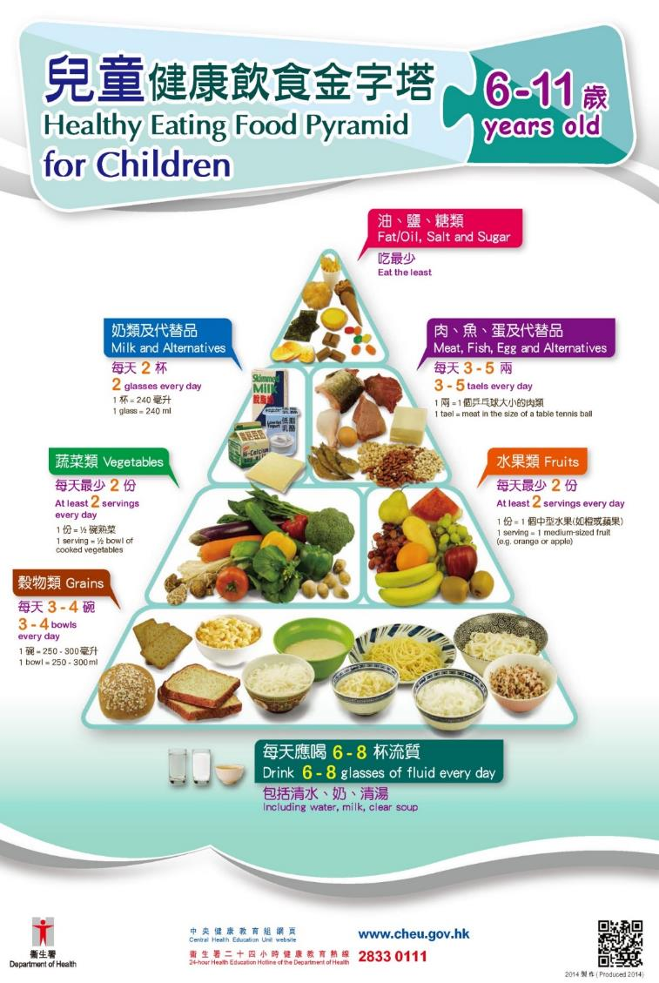

這幅宣傳健康飲食的設計來自哪個地方？
中國
香港
澳門
台灣
Notes:
圖像版權屬衞生署所有，獲准作者於《滋味營養教室》轉載。

Slide 3

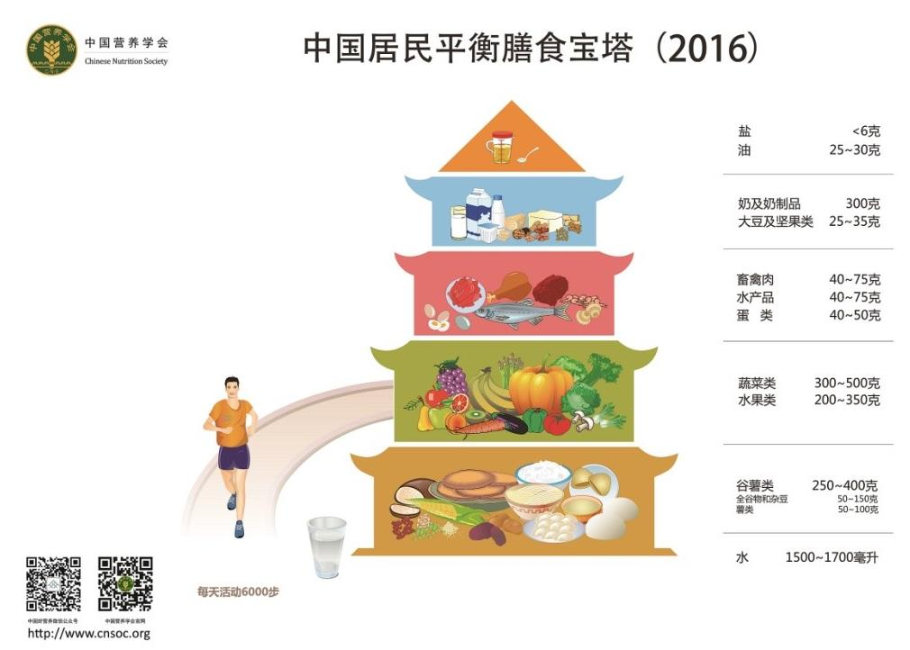
這幅宣傳健康飲食的設計來自哪個地方？
澳門
台灣
c. 中國
d. 香港
Notes:
圖像版權屬中國營養學會所有，獲准作者於《滋味營養教室》轉載。

Slide 4
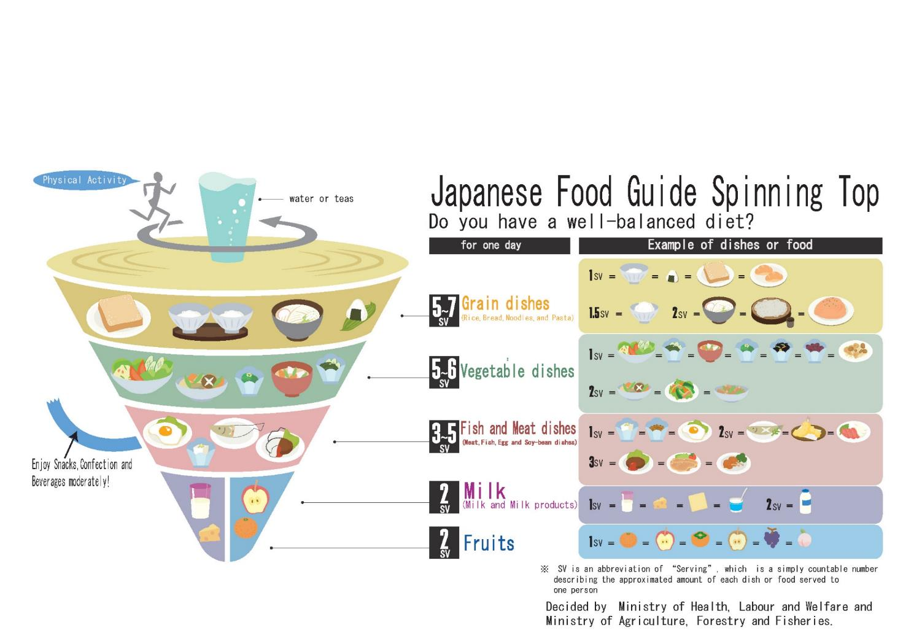

這幅宣傳健康飲食的設計來自哪個國家？
韓國
日本
c. 菲律賓
d. 越南
Notes:
圖像版權屬厚生勞動省及農林水產省所有，獲准作者於《滋味營養教室》轉載。
Source:
Ministry of Health, Labour and Welfare and Ministry of Agriculture, Forestry and Fisheries
Retrieved from http://www.maff.go.jp/j/balance_guide/b_use/pdf/eng_reiari.pdf

Slide 5

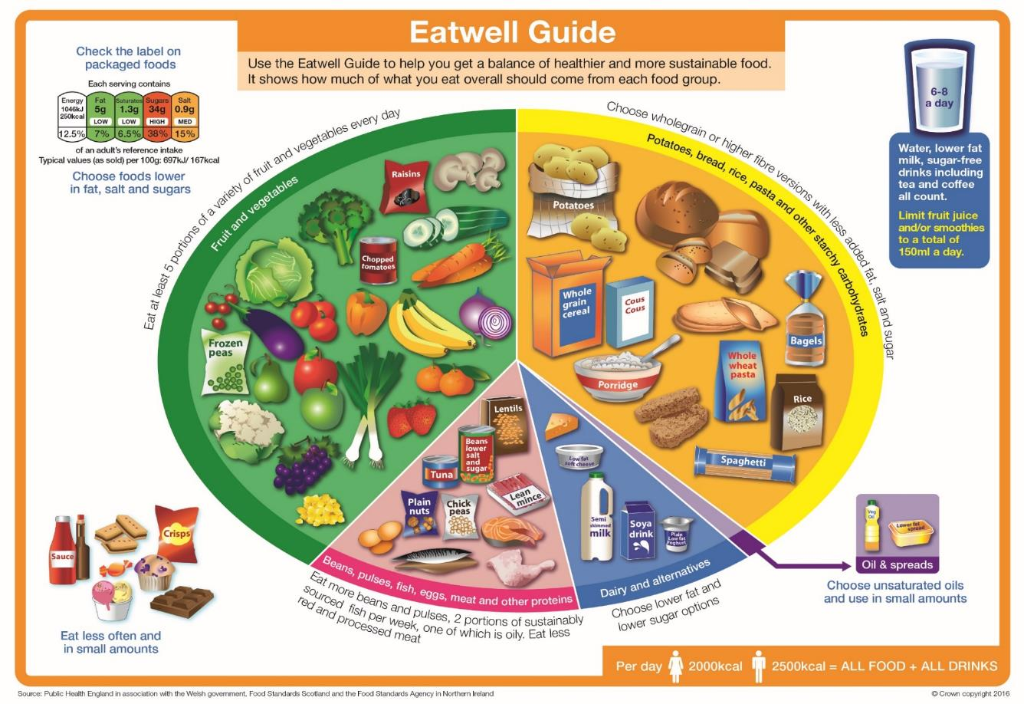
這幅宣傳健康飲食的設計來自哪個國家？
澳洲
加拿大
c. 英國
d. 美國
Notes:
圖像版權屬Crown所有，獲准轉載。
Source: Public Health England in association with the Welsh government, Food Standards Scotland and the Food Standards Agency in Northern Ireland. (2016). The Eatwell Guide. Retrieved from https://www.gov.uk/government/publications/the-eatwell-guide.

Slide 6


這幅宣傳健康飲食的設計來自哪個國家？
澳洲
加拿大
英國
美國
Notes:
圖像版權屬加拿大衛生部所有，獲准轉載，獲准作者於《滋味營養教室》轉載。
Source:
Minister of Health Canada. (2011). Canada’s Food Guide. Retrieve from https://www.canada.ca/en/health-canada/services/canada-food-guides.html

Slide 7

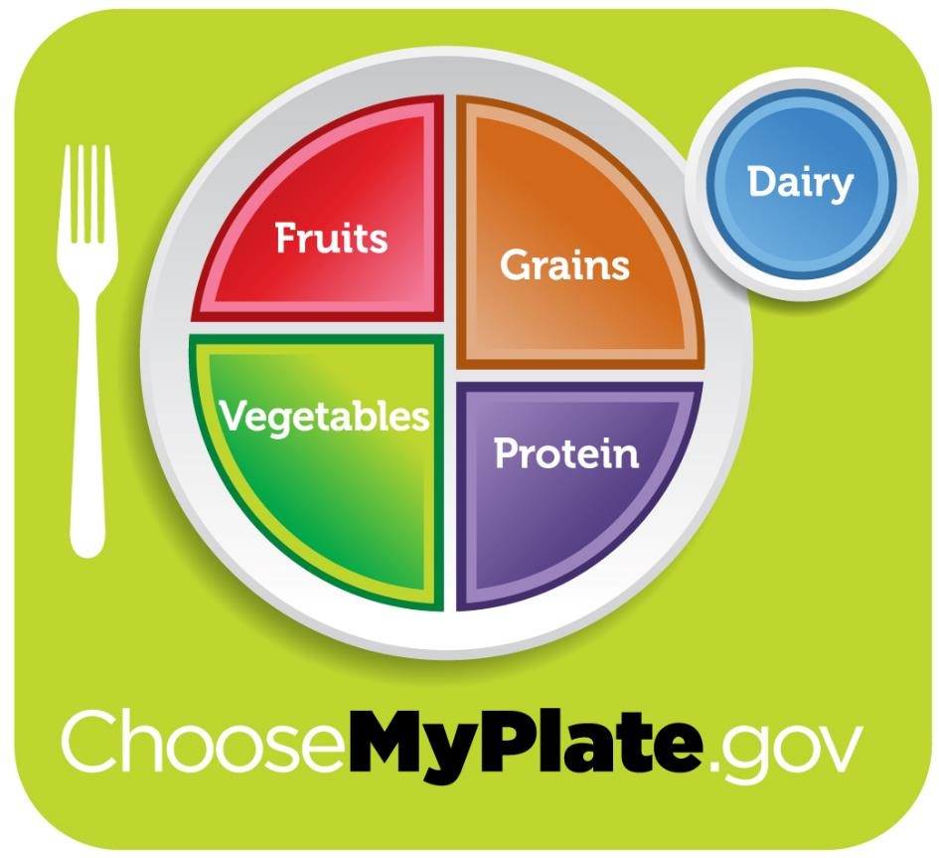
這幅宣傳健康飲食的設計來自哪個國家？
澳洲
加拿大
c. 英國
d. 美國
Notes:
圖像版權屬美國農業部所有，獲准轉載。

Slide 8
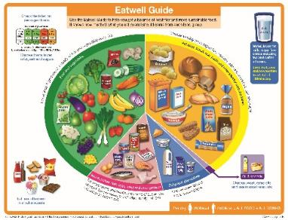
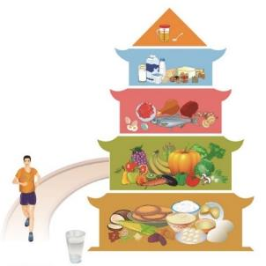
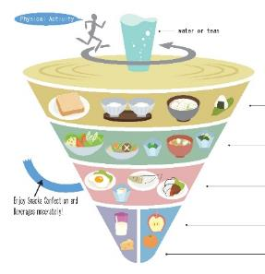


我們身處香港，
亦可以放眼世界，
認識五個國家的
飲食文化和健康
飲食指引。

Slide 9
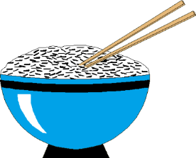
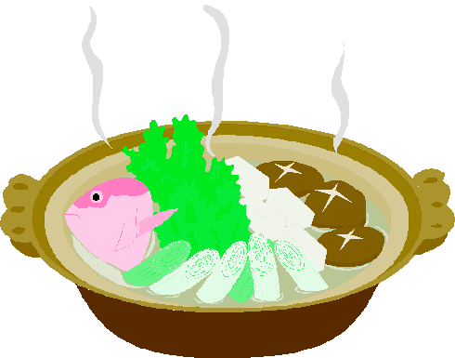
中國的飲食文化
中國地域遼闊，從南向北，由東到西跨越多種不同的氣候，來自河流和湖泊的食材多不勝數。中國擁有多年的漁農業發展史，孕育源遠流長的飲食文化，食物的加工和廚藝技術多樣，使各個地方菜餚差異極大。
著名的魯菜有糖醋鯉魚、濟南烤鴨；著名的川菜有麻婆豆腐；著名的淮揚菜有紅燒獅子頭、乞兒雞；著名的粵菜有燒味、雲吞麵和點心等。
Notes:
中國地域遼闊，從南向北，由東到西跨越多種不同的氣候，來自河流和湖泊的食材多不勝數。中國擁有多年的漁農業發展史，孕育源遠流長的飲食文化，食物的加工和廚藝技術多樣，使各個地方菜餚差異極大。著名的魯菜有糖醋鯉魚、濟南烤鴨；著名的川菜有麻婆豆腐；著名的淮揚菜有紅燒獅子頭、乞兒雞；著名的粵菜有燒味、雲吞麵和點心等。

Slide 10
以塔型表達均衡飲食概念，分量統一以克表達，又加入了運動的元素，強調多做活動對健康的重要性。
Notes:
《中國居民平衡膳食寶塔》設計特色︰由中國營養學會設計（最新版為2016年），以傳統塔型建築的圖形向人民表達均衡飲食概念。選用字眼和建議分量雖與香港的健康飲食金字塔有些出入，但食物的分類大致相同。食物的分量統一用克表達，又加入了運動的元素，強調多做活動對健康的重要性。圖像版權屬中國營養學會所有，獲准作者於《滋味營養教室》轉載。

Slide 11
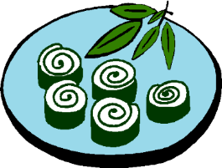
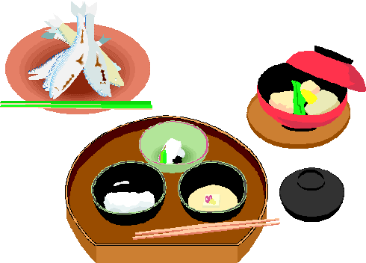
日本的飲食文化
日本菜中別具特色的代表作包括壽司、刺身、天婦羅、章魚燒、便當和牛肉飯等。傳統的日本菜以米飯為主糧，配搭魚、肉、蔬菜、麵豉湯和醃菜。蕎麥麵、烏冬麵和拉麵也是受歡迎的主糧，湯底通常用魚類煮成，然後加入醬油和蔬菜。
日本人也將其他國家的菜式加以改良，成為廣受人民歡迎的日式美食，例如日式咖喱飯和日式豬扒飯。
Notes:
日本菜中別具特色的代表作包括壽司、刺身、天婦羅、章魚燒、便當和牛肉飯等。傳統的日本菜以米飯為主糧，配搭魚、肉、蔬菜、麵豉湯和醃菜。蕎麥麵、烏冬麵和拉麵也是受歡迎的主糧，湯底通常用魚類煮成，然後加入醬油和蔬菜。日本人也將其他國家的菜式加以改良，成為廣受人民歡迎的日式美食，例如日式咖喱飯和日式豬扒飯。

Slide 12
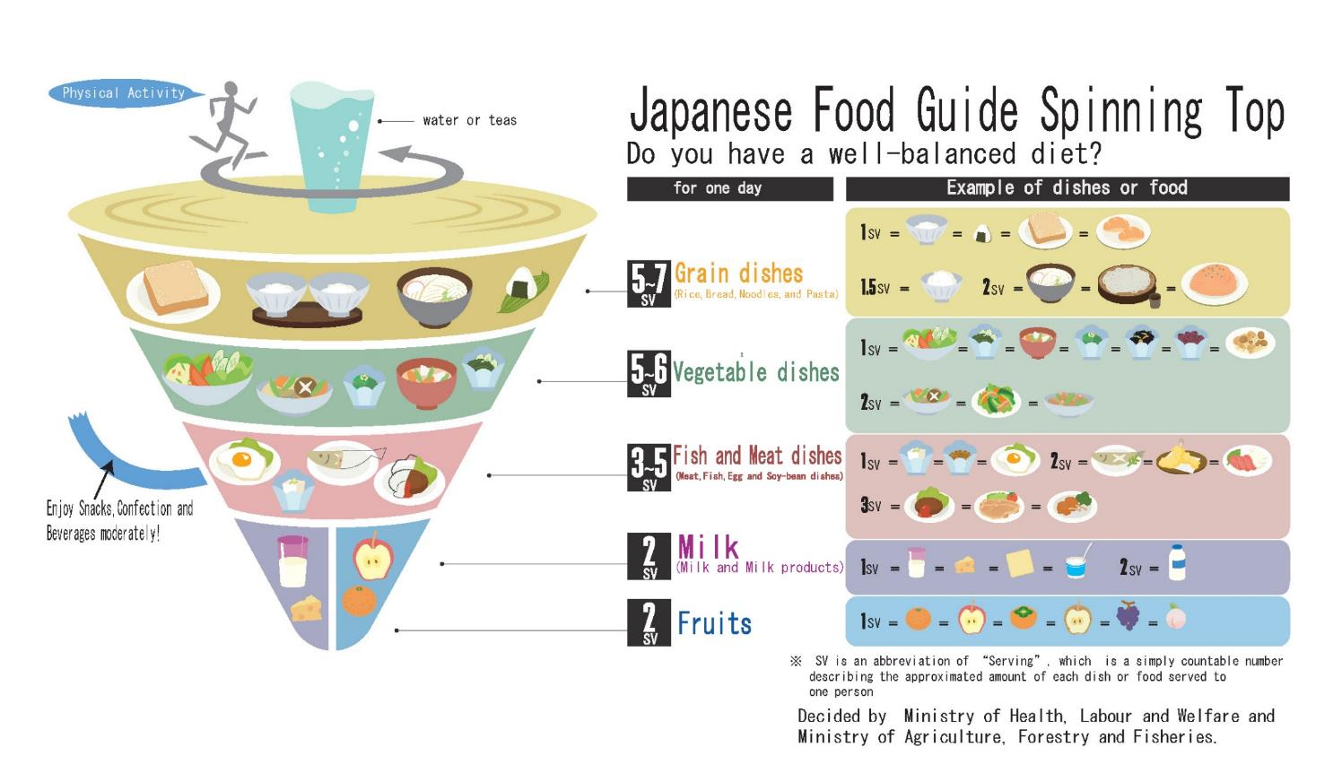
《日本均衡膳食陀螺》以日本傳統玩意陀螺設計。特色是以食用分量的數目多少，由多至少排序。特色是以圖案說明食用份量，令人們更容易明白。
Notes:
《日本均衡膳食陀螺》(Japanese Food Guide Spinning Top)設計特色︰由日本厚生勞動省（Ministry of Health, Labour and Welfare）及農林水產省（Ministry of Agriculture, Forestry and Fisheries）於2005年為普及國民營養教育而設計。圖案以日本傳統玩意陀螺設計。特色是以食用分量的數目多少，由多至少排序（因水果的建議量是2份，因此與奶類一併放在陀螺底部最尖的位置）。除了強調運動的重要性，還以多種圖案來說明食用份量（如飯團和壽司），令人容易明白。圖像版權屬農林水產省所有，獲准作者於《滋味營養教室》轉載。

Slide 13
英國的飲食文化
英國歷史悠久，飲食文化亦源遠流長。英國人常以馬鈴薯為主糧。傳統的英式早餐相當豐富，有炸煙肉、荷包蛋或炒蛋、烤番茄、牛油多士、香腸、焗豆、班戟等，而最具代表性的英國街頭食品是炸魚薯條。
特色菜還有烤牛肉、牛肉批、香腸拼薯泥等。英國人喜歡喝下午茶，他們的朱古力和甜品亦相當多元化。
Notes:
英國歷史悠久，飲食文化亦源遠流長。英國人常以馬鈴薯為主糧。傳統的英式早餐相當豐富，有炸煙肉、荷包蛋或炒蛋、烤番茄、牛油多士、香腸、焗豆、班戟等，而最具代表性的英國街頭食品是炸魚薯條。其他特色英國菜還有烤牛肉（配馬鈴薯泥、其他蔬菜和約克郡布丁）、牛排腰子批（Steak and kidney pie）和香腸拼薯泥（Bangers and mash）。英國人喜歡喝下午茶，他們的朱古力和甜品亦相當多元化。

Slide 14

《健康飲食指引》(2016)以圓形圖表達均衡飲食概念。面積越大代表該類食物需要越多，多種食物圖案代表多樣化的選擇食物原則，健康的選擇貼士就用文字寫出來。
Notes:
由英國公共衞生部（Public Health England）設計（最新版本為2016年），內有一幅圓形圖案設計，用以向人民表達均衡飲食概念。面積越大代表該類食物需要越多，多種食物圖案代表多樣化的選擇食物原則，健康的選擇貼士就用文字寫出來，例如︰「馬鈴薯、麵包、米、麵及其他澱粉碳水化合物︰選擇全穀或高纖而且少添加油脂、鹽和糖的種類」、「奶及代替品︰選低脂及低糖的種類」、「豆、魚、蛋、肉及其他蛋白質︰多吃豆類、每週吃兩份可持續水產品（一些是油脂豐富的），並要少吃紅肉和加工肉製品」。圖像版權屬Crown所有，獲准轉載。

Slide 15
加拿大的飲食文化
加拿大原住民曾過着遊獵生活，他們會捕捉三文魚，也會製作楓糖。自在歐洲人移居加拿大後，引入了英國和法國的烹煮風格，及至二十世紀起大量亞洲人移民至加拿大，這地方的飲食文化也添上一些亞洲色彩。
加拿大的特色食物包括︰肉汁芝士薯條、牛油撻、煙肉三文治、煙三文魚、楓糖漿等。
Notes:
加拿大原住民曾過着遊獵生活，他們會捕捉三文魚，也會製作楓糖。自在歐洲人移居加拿大後，引入了英國和法國的烹煮風格，及至二十世紀起大量亞洲人移民至加拿大，這地方的飲食文化也添上一些亞洲色彩。加拿大的特色食物包括︰肉汁芝士薯條（Poutine）、牛油撻、煙肉三文治、煙三文魚、楓糖漿等。

Slide 16

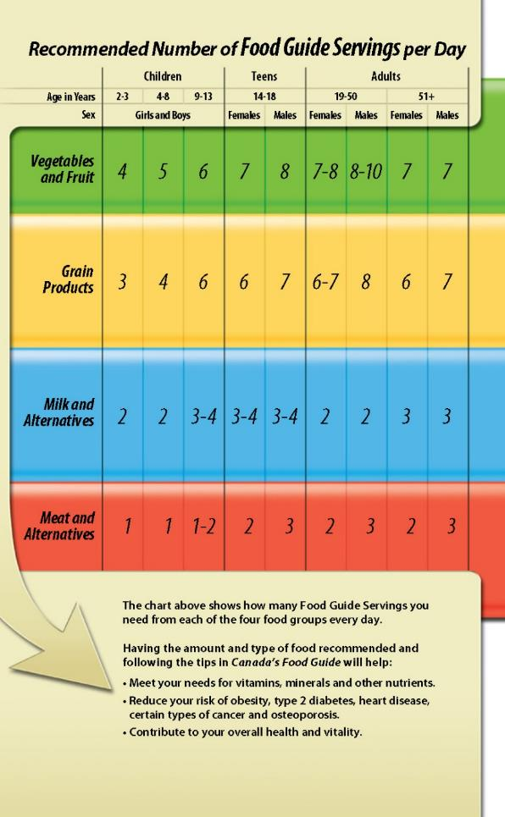
《加拿大食品指引︰助您健康進食》（2011）的封面以彩虹圖案設計，用以向人民表達均衡飲食概念。特色是以食用分量的數目多少，由多至少排序，凸出多吃水蔬果的重要性。
Notes:
《加拿大食品指引︰助您健康進食》(Eating Well with Canada’s Food Guide) 設計特色︰由加拿大衞生部（Health Canada）於2011出版之小冊子，封面以彩虹圖案設計，用以向人民表達均衡飲食概念。特色是以食用分量的數目多少，由多至少排序，其仔細的食物分量在小冊子其他部分說明。設計特色是四種顏色拼出彎彎的彩虹圖案，凸出多吃水蔬果的重要性。圖像版權屬加拿大衛生部所有，獲准作者於《滋味營養教室》轉載。
© All Rights Reserved. Eating Well with Canada’s Food Guide. Health Canada, 2011. Adapted and reproduced with permission from the Minister of Health, 2018.

Slide 17
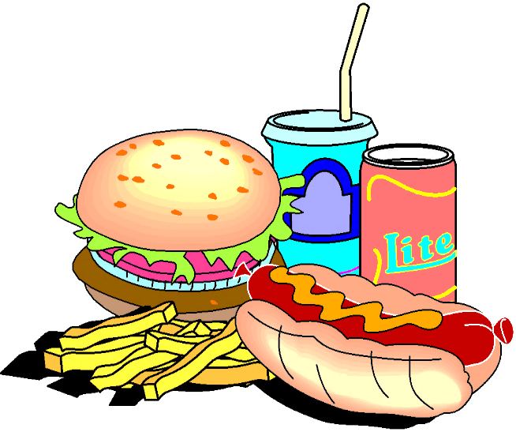
美國的飲食文化
來自歐洲的殖民者在美國引入歐洲的食材和烹煮風格。到十九世紀有許多外國移民湧入美國，使美國的飲食文化變得更多元化，特色食物包括蘋果批、火雞、薄餅、熱狗等。
美國人的飲食追求快捷、方便和大眾化，早餐以麵包、麥片、牛奶、雞蛋、果汁和咖啡為主，午餐常吃三文治、水果、漢堡包和薯條等，晚餐則吃得比較豐富，如牛排、烤雞，配搭麵包、蔬菜和水果等。
Notes:
來自歐洲的殖民者在美國引入歐洲的食材和烹煮風格。到十九世紀有許多外國移民湧入美國，使美國的飲食文化變得更多元化，特色食物包括蘋果批、火雞、薄餅、熱狗等。美國人的飲食追求快捷、方便和大眾化，早餐以麵包、麥片、牛奶、雞蛋、果汁和咖啡為主，午餐常吃三文治、水果、漢堡、熱狗、薯條等，晚餐則吃得比較豐富，如牛排、豬排、烤雞等，配搭麵包、蔬菜和水果等。

Slide 18

《我的餐盤》(2011) 藉鮮明的圖案提醒消費者注意健康飲食。標題以「我的」說明個人的營養需要有所不同，鼓勵人民通過網上工具查詢和記錄自己的日常飲食狀況，建立均衡的飲食習慣。
Notes:
《我的餐盤》（MyPlate）設計特色︰美國農業部（United States Department of Agriculture）在過去不同年代為美國人設計特色圖像和符號（有圓形、三角形和其他設計），提醒國民選擇健康飲食的原則，在2011年推出《我的餐盤》（MyPlate），配合一系列網上資訊和實用工具，藉鮮明的圖案提醒消費者注意健康飲食（不意圖提供太多營養資訊）。標題以「我的」（My）說明每個人有不同的營養需要，鼓勵人民通過網上工具查詢和記錄自己的日常飲食狀況，建立均衡的飲食習慣。圖像版權屬美國農業部所有，獲准轉載。

Slide 19
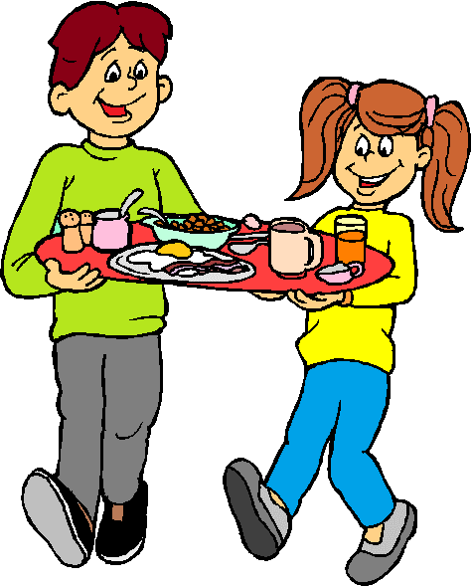
為甚麼各地
衞生部門設
計這些圖像
呢？
就是希望更多
人學會均衡飲
食的方法
哪些設計能
夠提醒你維
持均衡飲食？
同學們，你
最喜歡哪個
設計？

Slide 20
雖然五個設計的外觀、食物分類和食用分量不盡相同，但有以下共通點︰
色彩繽紛奪目，引人注意。
同類食物也有許多選擇。
蔬菜和穀物是健康飲食的基礎，攝取量較多。
肉類和奶類的需要量較少。
加入實用貼士，鼓勵人在生活中融會應用。
Notes:
綜合來自五個國家的設計，發現雖然其外觀、食物分類和食用分量不盡相同，但有以下共通點︰
色彩繽紛奪目，引人注意
同類食物也有許多選擇
蔬菜和穀物是健康飲食的基礎，攝取量較多
肉類和奶類的需要量較少
加入實用貼士，鼓勵人在生活中融會應用

Slide 21

海報設計︰我們這一班
每人設計一幅海報，提醒大家實踐健康飲食的方法

